Slide 1
Rektoraink sírjai Semmelweis Egyetem Baráti Köre előadás 2014 április 30.
Gyűjtötte:
Dr. Anderlik Piroska
professzor emerita
2013-2014

Slide 2
Bevezető és magyarázat
Az elhunyt rektorok sírjainak megkereséséhez a Baráti Kör honlapja/ Galéria/ „Rektorok időrendben”című oldal adta a vezérfonalat.
További keresési lehetőség volt:
- on-line keresés név alapján,
- az EPA (Elektronikus Periodika Adatbázis) használata,
- temető-irodák ,
- levéltárak,
- kollégák, családtagok, ismerősök visszaemlékezései.
A Budapesten felkeresett sírokról a fotókat magam készítettem (beszámozott képek), kivételével két kép (32. és 34. kép), ezeken a fotók eredetét feltüntettem.

Slide 3
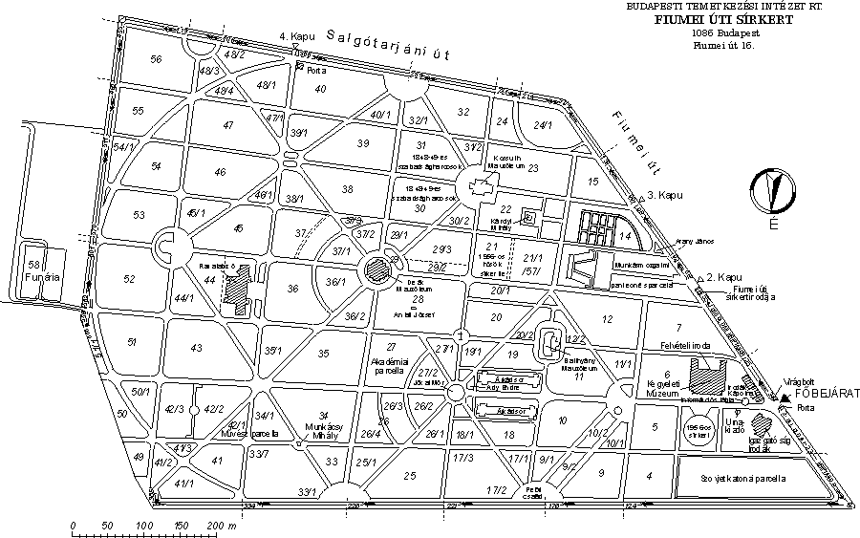
Retorok sírjai

Slide 4
Fiumei úti Temető Kerepesi úti temető Nemzeti Sírkert
Winterl Jakab ?(571)felismerhetetlen
Bene Ferenc 1 .kép
Eckstein Ferenc 2. kép
Schuszter János Konstantin?
(Kisfaludy Károly közelében29-1-1)
Reisinger János?(266)felismerhetetlen
Birly Ede Flórián 3. kép
Sauer Ignác 4. kép
Rupp Nepomuk János 5,6 .kép
Kovács József 7. kép
Lenhossék József 8. kép
Jendrassik Jenő 9. kép
Korányi Frigyes 10. kép
Schulek Vilmos 11. kép
Fodor József 12. kép
Mihalkovics Géza 13. kép
Kétly Károly 14. kép
Réczey Imre 15. kép
Lenhossék Mihály 16. kép
Moravcsik Ernő Emi 17. kép
Bársony József 18. kép
Ádám Lajos 19. kép
Frigyesi József 20. kép
Zoltán Imre 21. kép
Szécsény Andor 22. kép
Somogyi Endre 23. kép

Slide 5
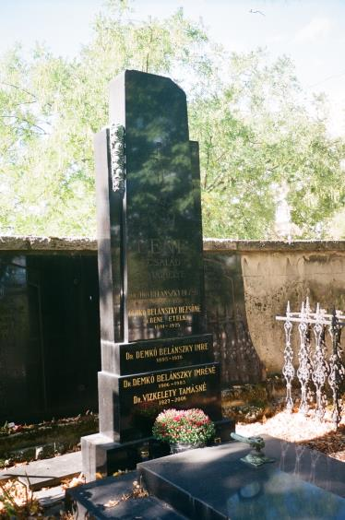
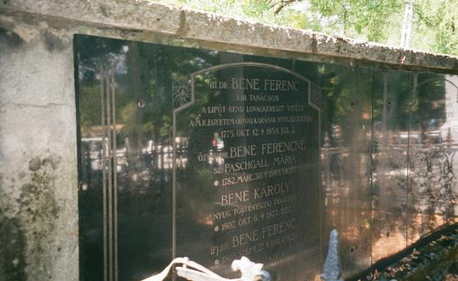
1.kép
Bene Ferenc (Mindszent /Csongrád m./, 1775. október 12. - Pest, 1858. július 2.) | (1809/1810)Fiumei Bal old. Fal 23 sz

Slide 6
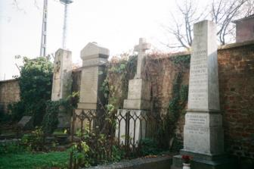
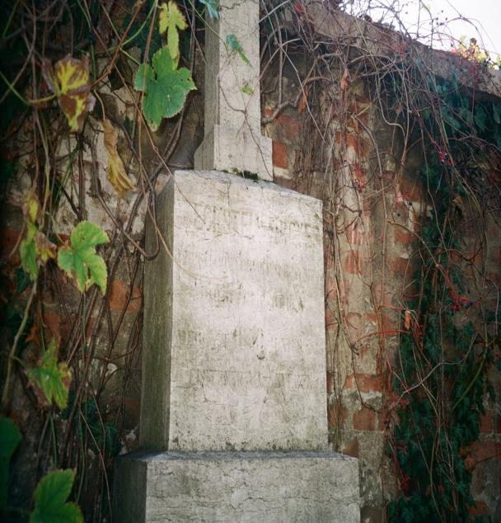
Eckstein Ferenc (Alsókubin, 1769. március 28. - Pest, 1833. november 7.) | (1813/1814)Fiumei, Jobb old. fal 337
2.kép

Slide 7
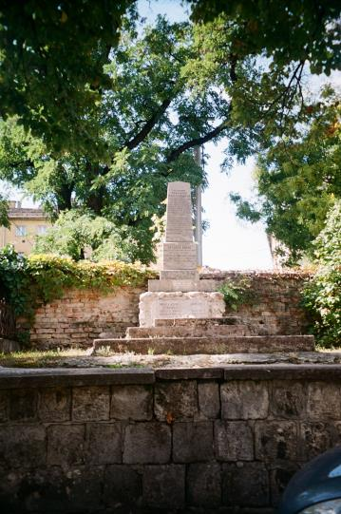
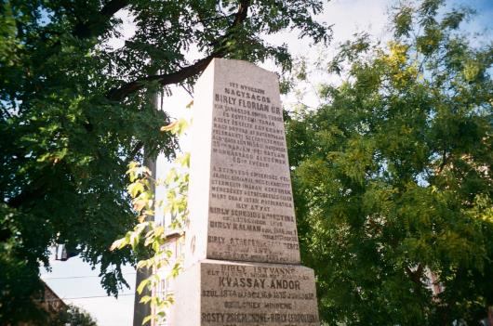
Birly Ede Flórián (Hódság, 1787. december 6. - Pest, 1854. | (1841/1842) Fiumei 25- (I- 11) J. o. fal
3.kép

Slide 8
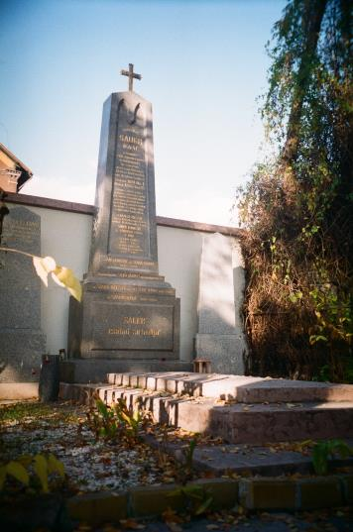
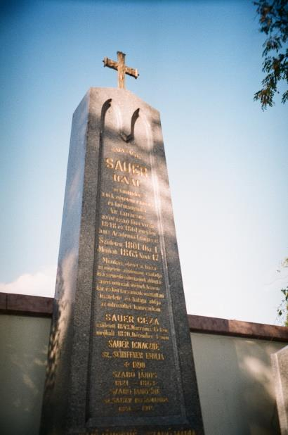
4.kép
Sauer Ignác (Veszprém, 1801. október 2. - Pest, 1863. november 17.) | (1862/1863)Fiumei, Bal fal 94sz.

Slide 9
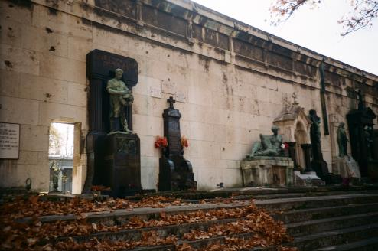
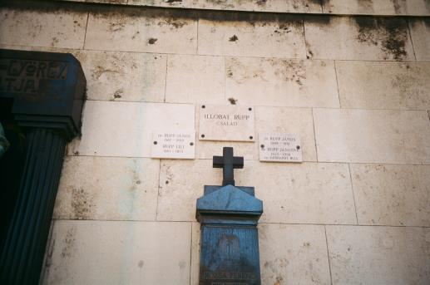
5.kép
Rupp Nepomuk János (illobai) (Veszprém, 1808 ápr. 10., Pest, 1881 ápr. 23.) | (1866/1867) Fiumei, Bal árkád sor 48,

Slide 10
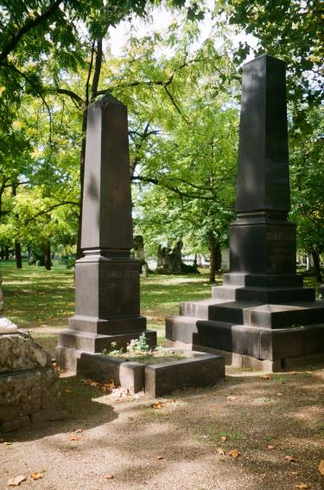
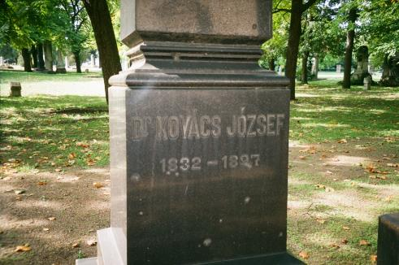
6.kép
Kovács József (Tengelice, 1832 - Erdőtelke, 1897) | (1874/1875) Fiumei, 29-1-13

Slide 11
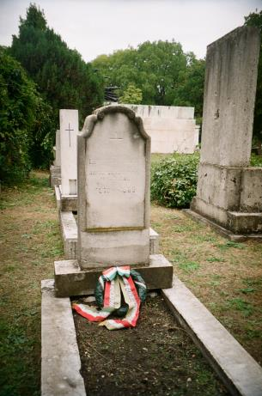
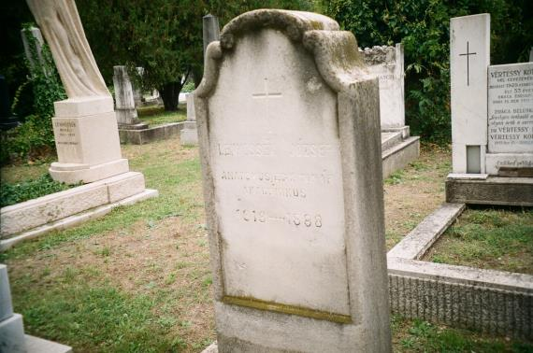
7. kép
Lenhossék József (Buda, 1818 - Budapest, 1888) | (1878/1879) Fiumei, 34-3-22

Slide 12
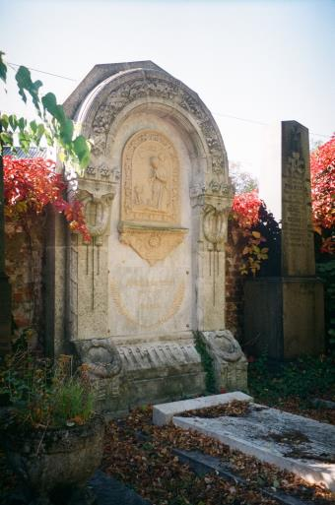
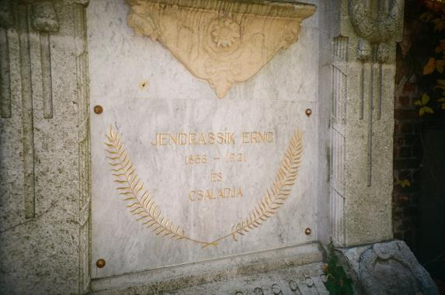
8 . kép
Jendrassik Jenő (Kapnikbánya, 1824. november 18. - Budapest, 1891. március 3.) | (1882/1883) Fiumei, jobb fal mellett 268.sz. családi sírbolt

Slide 13
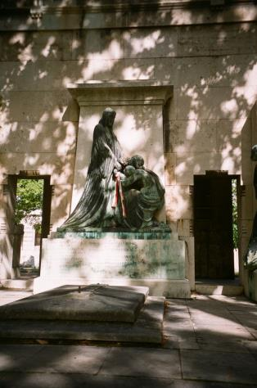
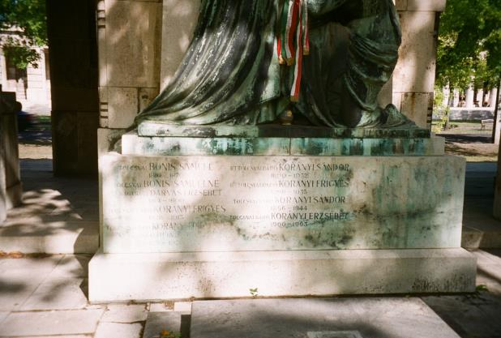
9. kép
Korányi Frigyes (Nagykálló, 1828 - Budapest, 1913) | (1886/1887) Fiumei, jobb árkádsor 46.sz.

Slide 14
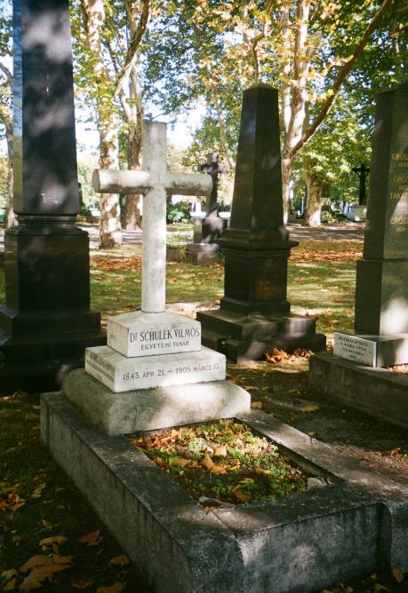
10. kép
Schulek Vilmos (Pest, 1843 - Budapest, 1905) | (1890/1891) Fiumei, 29/2-0-4-20

Slide 15
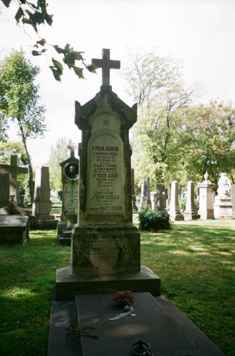
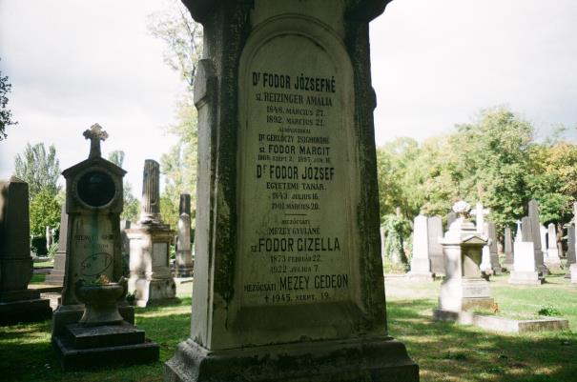
11. kép
Fodor József (Lakocsa, 1843. július 16. - Budapest, 1901. március 20.) | (1894/1895) Fiumei, 34-1-44

Slide 16
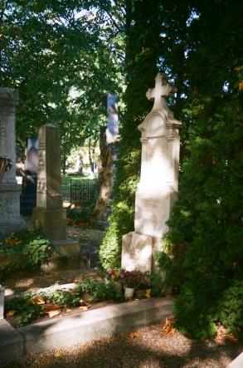
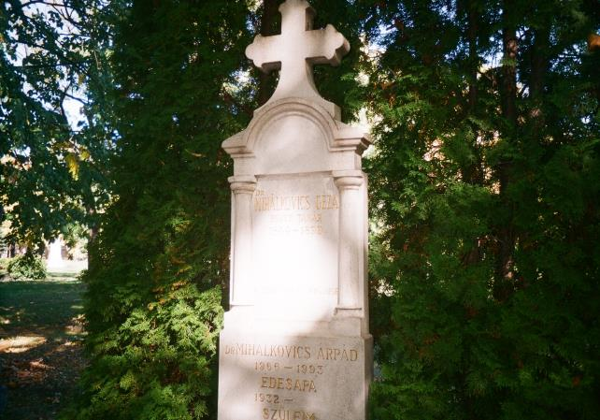
12.kép
Mihalkovics Géza (Pest, 1844. január 30. - Budapest, 1899. július 12.) | (1898/1899) Fiumei, díszsor, 28-0-5

Slide 17
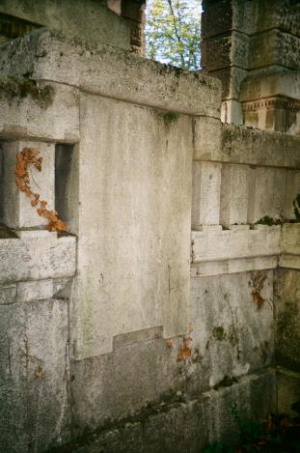
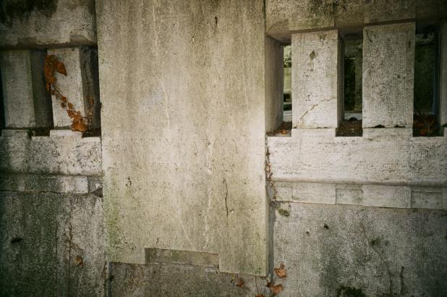
13.kép
Kétly Károly (Fehérvárcsurgó, 1839. szeptember 14. - Budapest, 1927. február 19.) | (1902/1903) Fiumei , Bal o. árkádsor szegély, 62. sz

Slide 18
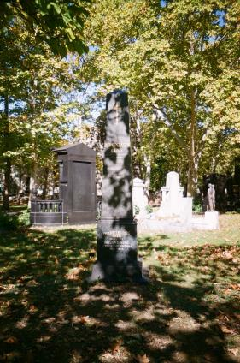
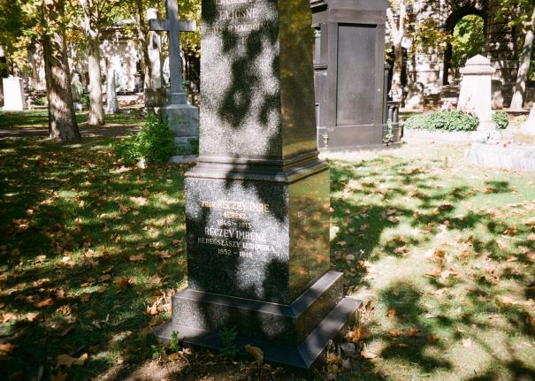
14.kép
Réczey Imre (Pest, 1848 - Budapest, 1913) | (1910/1911) Fiumei, 19/1-0-1-14

Slide 19
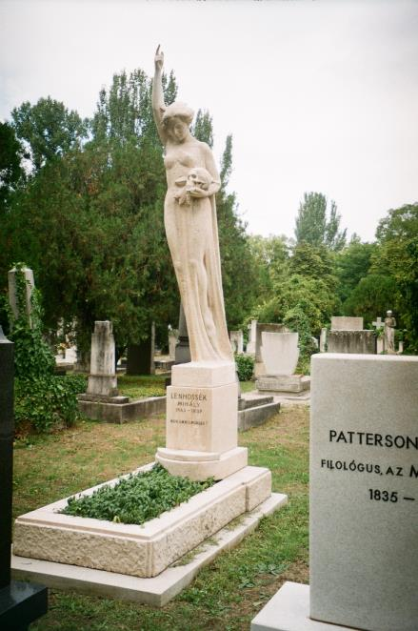
15.kép
Lenhossék Mihály (Pest,1863. augusztus 28. - Budapest, 1937. jan.26 | (1914/1915) Fiumei, 34-4-14

Slide 20
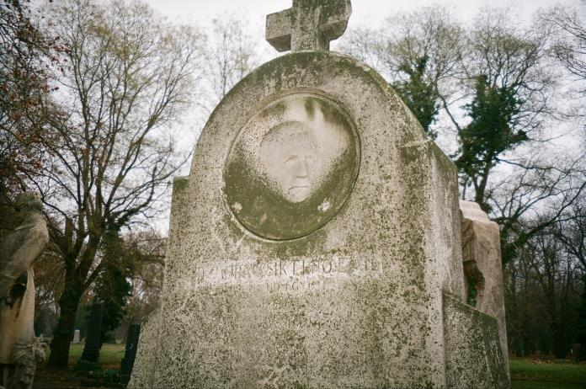
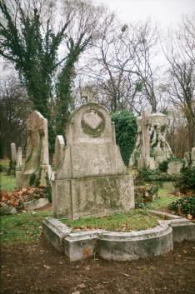
16 .kép
Moravcsik Ernő Emil
Bér,1858-Budapest 1924
Fiumei, 37/1/2/1-19
Notes:
Moravcsik Ernő Emil

Slide 21
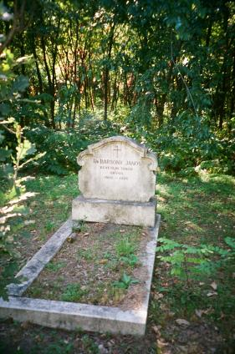
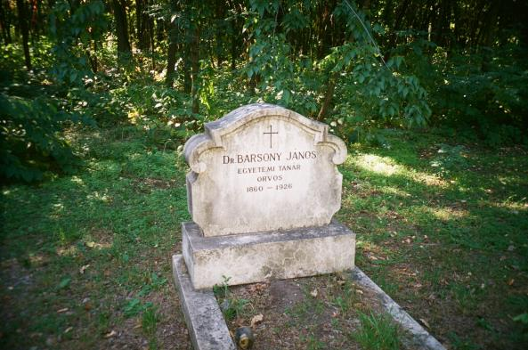
17. kép
Bársony János (Nagykároly, 1860 - Budapest, 1926) | 1922/1923) Fiumei, 39-1-21

Slide 22
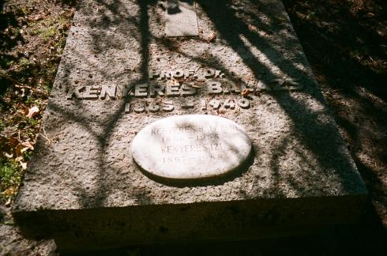
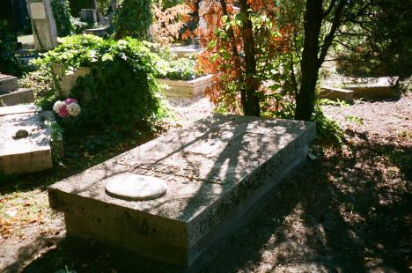
18. kép
Kenyeres Balázs (Brassó, 1865. febr. 21. - Budapest, 1940. feb. 10.) | (1934/1935) Fiumei , 34-1-55

Slide 23
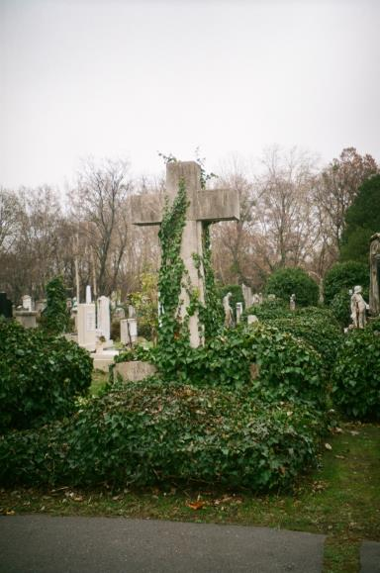
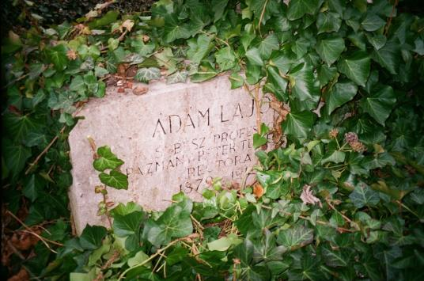
Ádám Lajos (Tergenye, 1879 - Budapest, 1946) | (1946/1947) Fiumei 34-4-18
19. kép

Slide 24
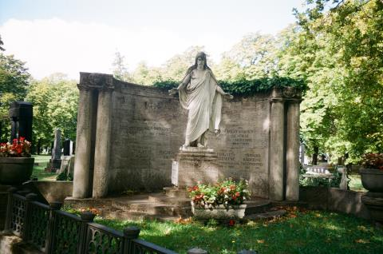
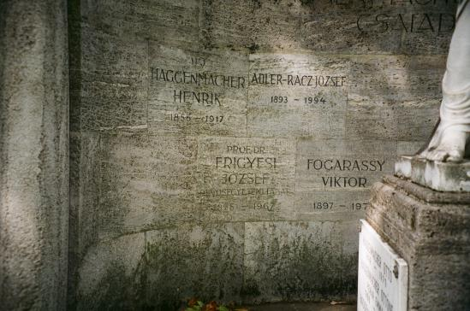
20.kép
Frigyesi József (Kisvárda, 1875 - Budapest, 1967) | (1946/1947) Fiumei , 18. p.

Slide 25
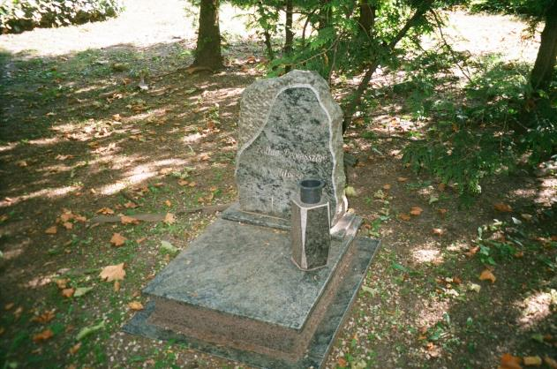
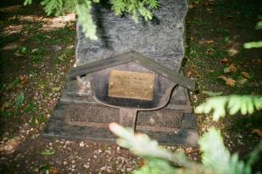
21 .kép
Zoltán Imre(Budapest, 1909. december 12. - Budapest, 2002. március 21.) | (1967/1969, 1969/1973) Fiumei,42-2/u/1/54

Slide 26
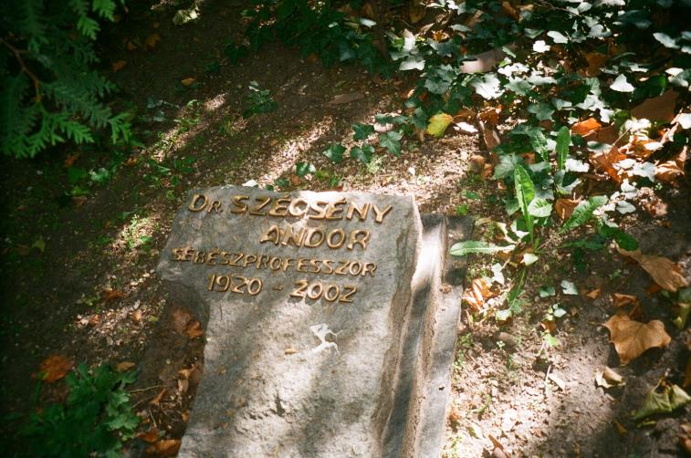
22. kép
Szécsény Andor(Fadd, 1920 - Budapest, 2002) | (1979/1985) Fiumei 42-2/u/1-51

Slide 27
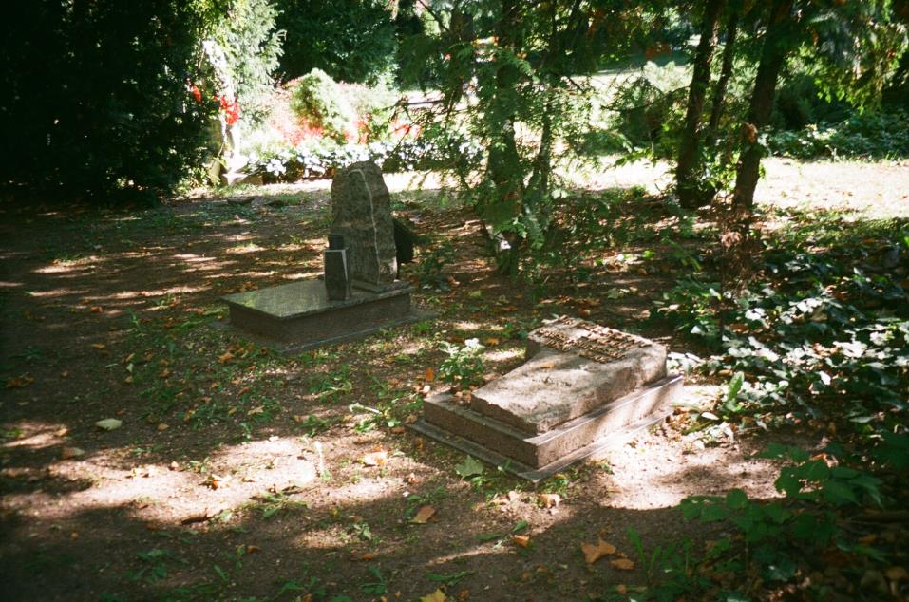
22/a. kép
(21. és 22. kép)

Slide 28
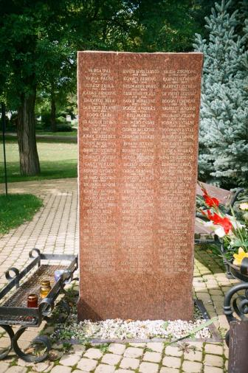
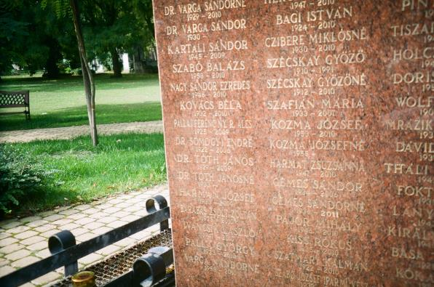
23 .kép
Somogyi Endre (Kisvárda, 1922 - Budapest, 2006 ) | (1985/1991)Fiumei, szóró parcella

Slide 29
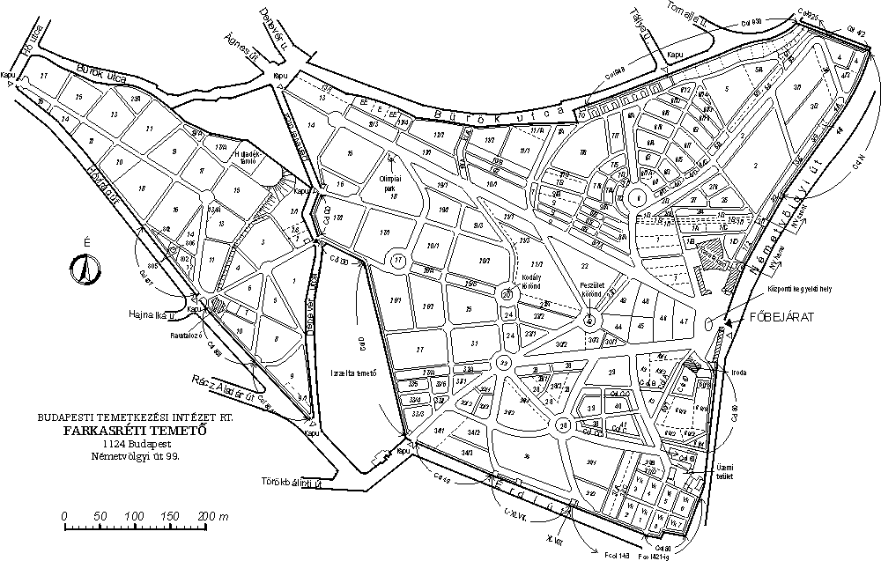
Farkasréti temető
Lenhossék Mihály Ignác (felszámolva)
Fabini János Teophil 24. kép
Stockinger Tamás (felszámolva)
Preisz Húgó 25.kép
Verebély Tibor 26.kép
Bakay Lajos 27.kép
Gegesi Kis Pál 28.kép
Sós József 29.kép
Antoni Ferenc 30.kép

Slide 30
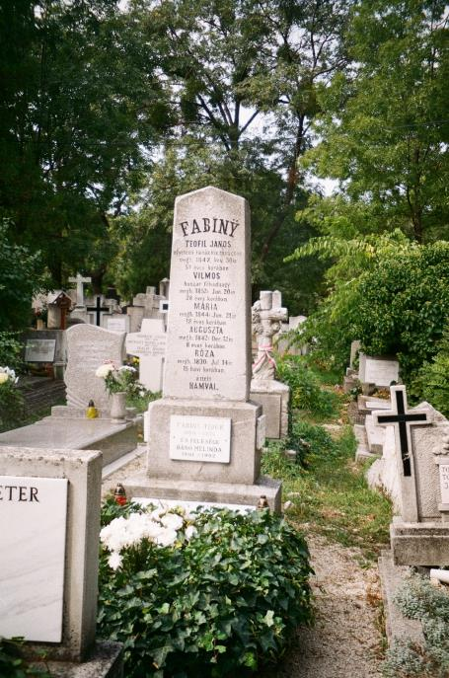
24. kép
Fabini János Theophil (Hasság /Medgyesszék/, 1791. július 5. - Pest, 1847. november 30.) | (1845/1846) Farkasrét 7/- 91-19- 98

Slide 31
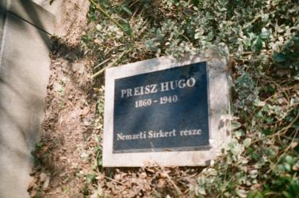
25. kép
Preisz Hugó (Ruma, 1860. szept. 21. - Budapest, 1940. július. 5.) | (1926/1927) Farkasrét, 2-4-18

Slide 32
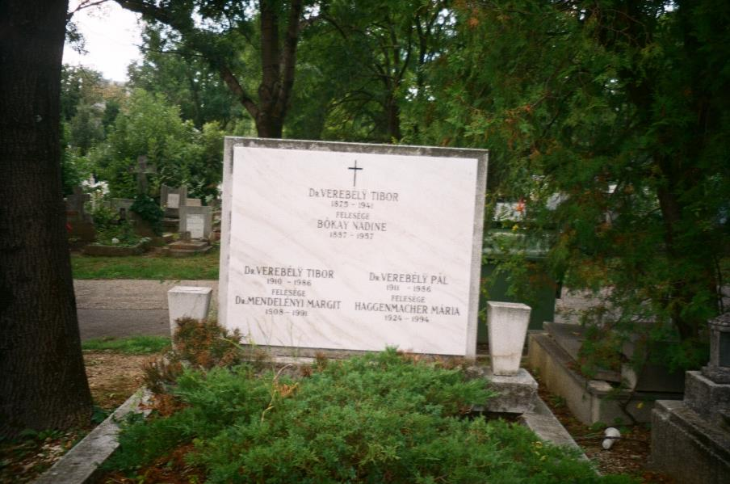
26. kép
Verebély Tibor (Budapest, 1875 - Budapest, 1941) | (1938/1939) Farkasrét, 28

Slide 33
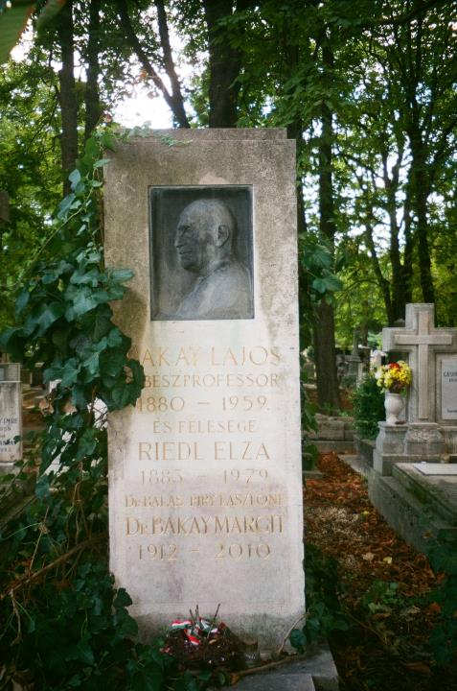
27.kép
Bakay Lajos (Hódmezővásárhely, 1880 - Budapest, 1959) | (1942/1943) Farkasrét 40

Slide 34
Gegesi Kiss Pál (Nagyszőllős, 1900. november 2. - Budapest, 1993. április 3.) | (1955/1961) Farkasrét t. 6/A-2-112
28. kép

Slide 35
29.kép
Sós József (Orosháza, 1906 - Budapest, 1973) | (1964/1967) Farkasrét 50-461 fülke

Slide 36
Gegesi Kiss Pál (Nagyszőllős, 1900. novembr 2. - Budapest, 1993. április 3.)
Antoni Ferenc (Budapest, 1928 - Budapest, 1991) | (1973/1979) Farkasrét, 1/2-(169), 212/213
30.kép

Slide 37
További sírhelyek
Nékám Lajos, 31. kép Budapest, Rákoskeresztúri köztemető
Genersich Antal, 32. kép Kolozsvár, Házsongárdi temető
Stáhly Ignác, 33, 34. kép Budapest, Ferenciek tere, altemplom
Romics László 35. kép Budapest, Szent István Bazilika , altemplom
Törő Imre Debrecen, Nagyerdei Köztemető
(Debrecen,1900-Budapest ,1993) XV-4. tábla A-C. sarok 3. hely
(1960-1964) 36. kép
Ajtai Kovách Sándor Abony, katolikus temető 5/3/5
(Kolozsvár,1845-Budapest ,1917)
(1906/1907) 37. kép

Slide 38
Nékám Lajos (Pest, 1868 - Budapest, 1957) | (1930/1931) Rákoskeresztúr, 96-137-138-1. sor
31.kép

Slide 39
32. kép
Genersich Antal Konstantin (Nagyszombat, 1842. febr. 4. - Budapest, 1918. június 4. | (1910/1911) Kolozsvár, Házsongárdi temető honlapja

Slide 40
33 . kép
Stáhly Ignácz Pest, 1784?, 1787 -1849 | (1829/1830) Ferenciek tere, Altemplom foto
Stáhly Ignácz Pest, 1784?, 1787 -1849 | (1829/1830) Ferenciek tere, Altemplom

Slide 41
34. Kép Balra: Battyányi Lajos első sírhelye, emléktábla Szemben: Stáhly Ignácz sírtáblája (Foto: Vas népe online, 2013 október 5.)

Slide 42
Romics László Érd 1936 – Budapest 2011 ( 1996 -1999) Budapest, Szent István Bazilika altemplom Szent Lipót terem I-5/1
35. kép

Slide 43
Törő Imre
Debrecen
1900-1993
36. kép

Slide 44
Ajtai Kovách Sándor (Abony)
1845-1917
37. kép

Slide 45
Ismeretlen sírhelyek
Prandt Ádám Ignác (Pétervárad, 1739 – Pest, 1817. 15 július)
(1774/1775)
Schoretits Mihály (Cinfalva, 1741. szeptember 2. - Pest, 1786. március 3.)
(1783/1784)
Trnka Vencel (Tabor, 1739. október 16. - Pest, 1791. május 12.)
(1786/1787)
Rácz Sámuel (Pest, 1744. március 30. - Pest, 1807. február 24.)
(1793/1794)
Stipsics Ferdinánd Károly (Székesfehérvár, 1754 - Pest, 1820. március 25.)
(1796/1797, 1802/1803, 1805/1806)
Schönbauer József Antal (Reichenberg, 1757 - Pest, 1807. december 27.)
(1799/1800)
Veleczky János (Pest, 1786 - Bécs, 1854)
(1833/1834
Böhm Károly (Buda, 1778 - Pest?, 1844)
(1837/1838)

Slide 46
A Nemzeti Emlékhely és Kegyeleti Bizottság által védetté nyilvánított sírhelyek 2004
Bene Ferenc (1775-1858 )
Eckstein Ferenc(1769-1833)
Fabini János Theophil (1791-1847)
Rupp Nep. János (1808-1881)
Lenhossék József (1818-1888)
Jendrassik Jenő (1824-1891)
Korányi Frigyes (1828-1913)
Schulek Vilmos (1843-1905)
Fodor József (1843-1901)
Mihalkovics Géza (1844-1899)
Kétly Károly (1839-1927)
Réczei Imre (1848-1913)
Lenhossék Mihály (1863-1937)
Moravcsik Ernő Emil (1858-1914)
Bársony János (1860-1926)
Preisz Húgó (1860-1940)
Kenyeres Balázs (1865-1940)
Bakay Lajos (1880-1959)
Ádám Lajos (1879-1946)
Frigyesi József (1875-1967)
Antoni Ferenc (1928-1991)
Ajtai Kovách Sándor ( 1845-1917) Védetté nyilv. 2009

Slide 47
Köszönöm a figyelmet !

